Slide 1
Для того, чтобы усовершенствовать ум, надо больше рассуждать, чем заучивать
Рене Декарт

Slide 2
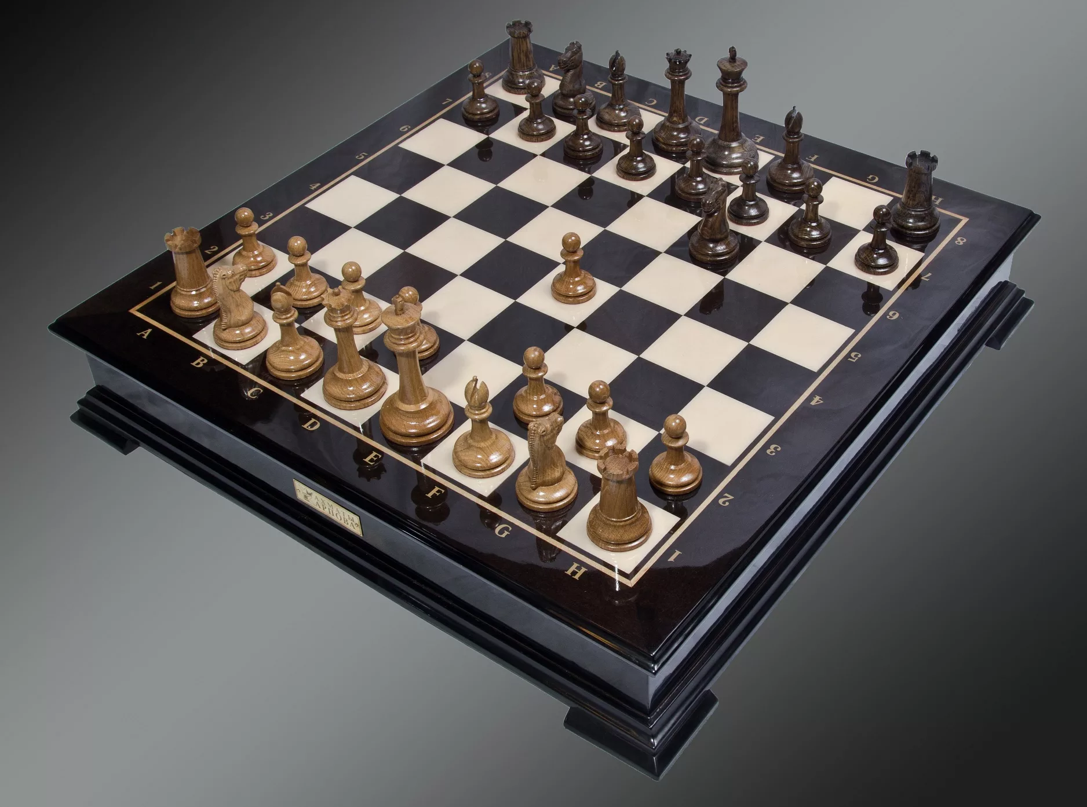
Как ходят фигуры?

Slide 3
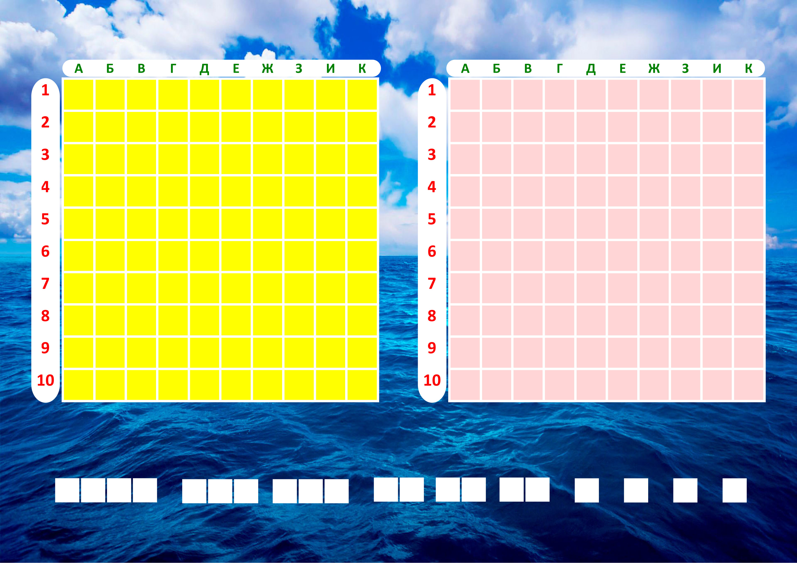
Какая игра изображена на картинке?

Slide 4
Тема урока:
Прямоугольная система координат

Slide 5
Цель

Slide 6
Х

Slide 7
у

Slide 8
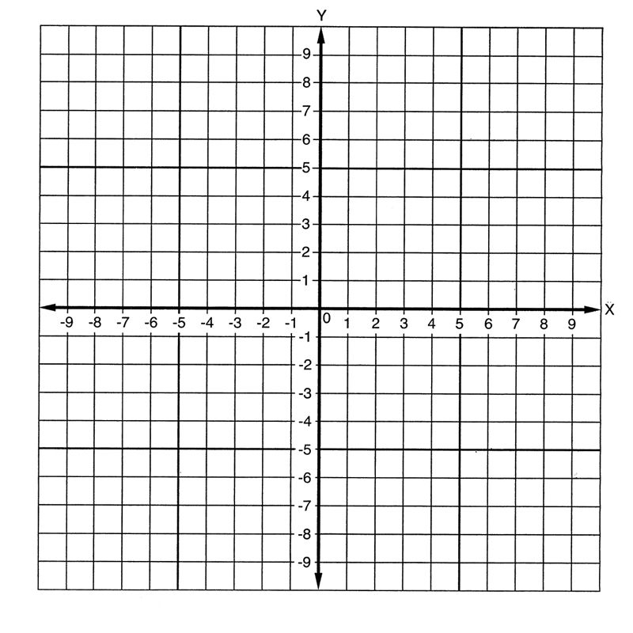
Укажите, какая четверть?

Slide 9
Расставить точки на координатной плоскости
А(3;5), В(-3;5), С(3;-5), Д(-3;-5)
НАЙТИ ПЛОЩАДЬ И ПЕРИМЕТР ФИГУРЫ.

Slide 10
Задание №1 в парах

Slide 11
ФИЗМИНУТКА

Slide 12
Задание №2

Slide 13
Ответьте на вопросы:

